Slide 1

03
中心化钱包设计

Slide 2
中心化钱包系统流程

Slide 3
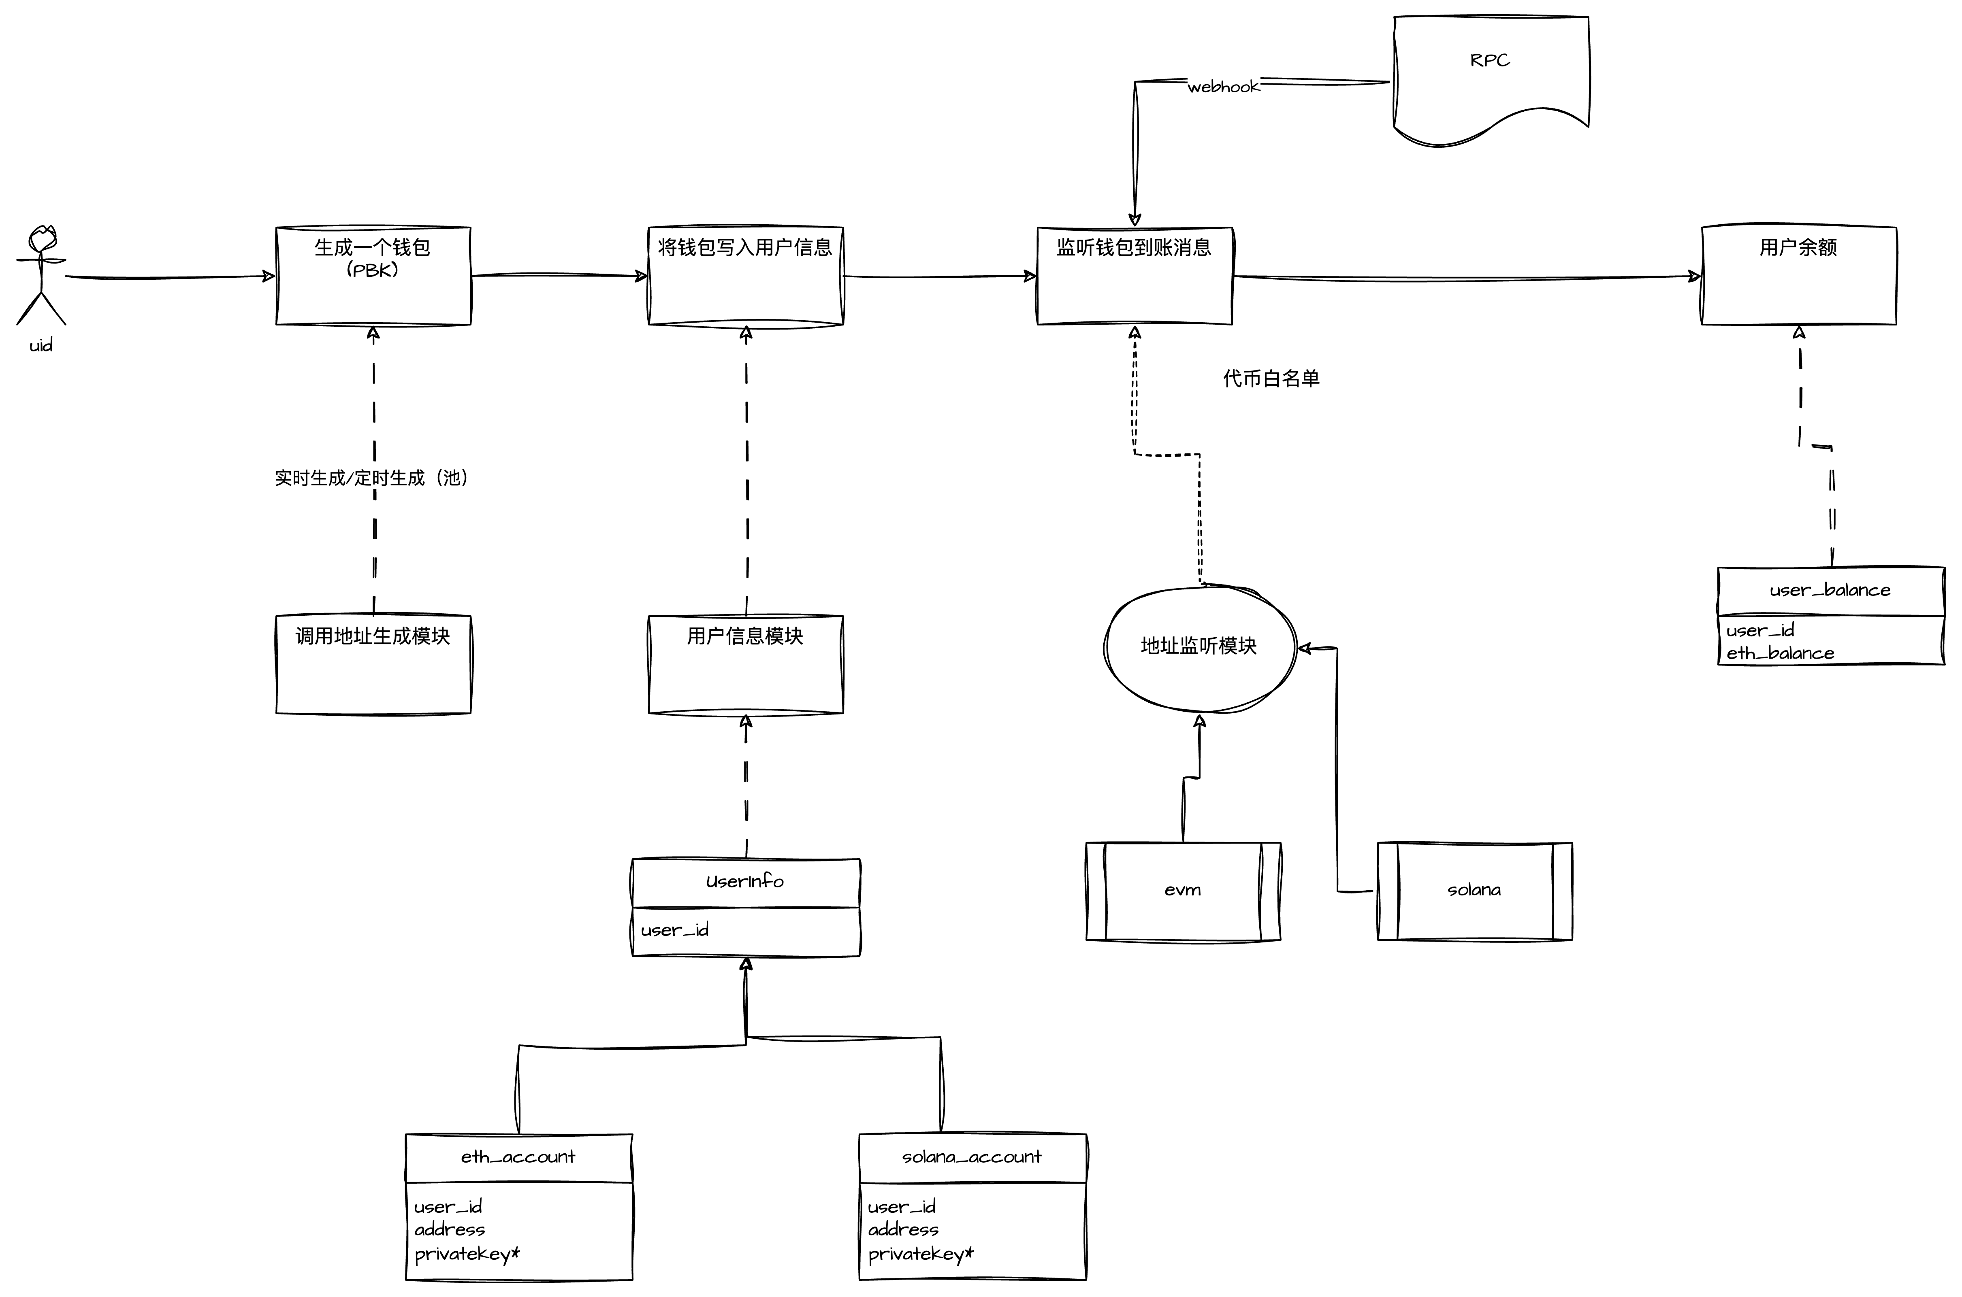

Slide 4
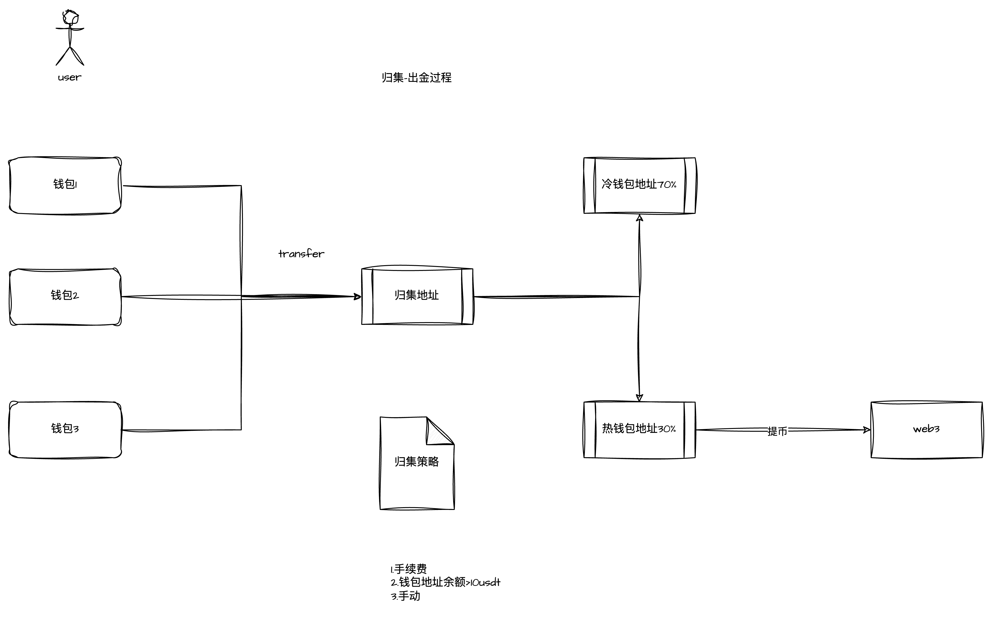

Slide 5
中心化钱包账务设计

Slide 6
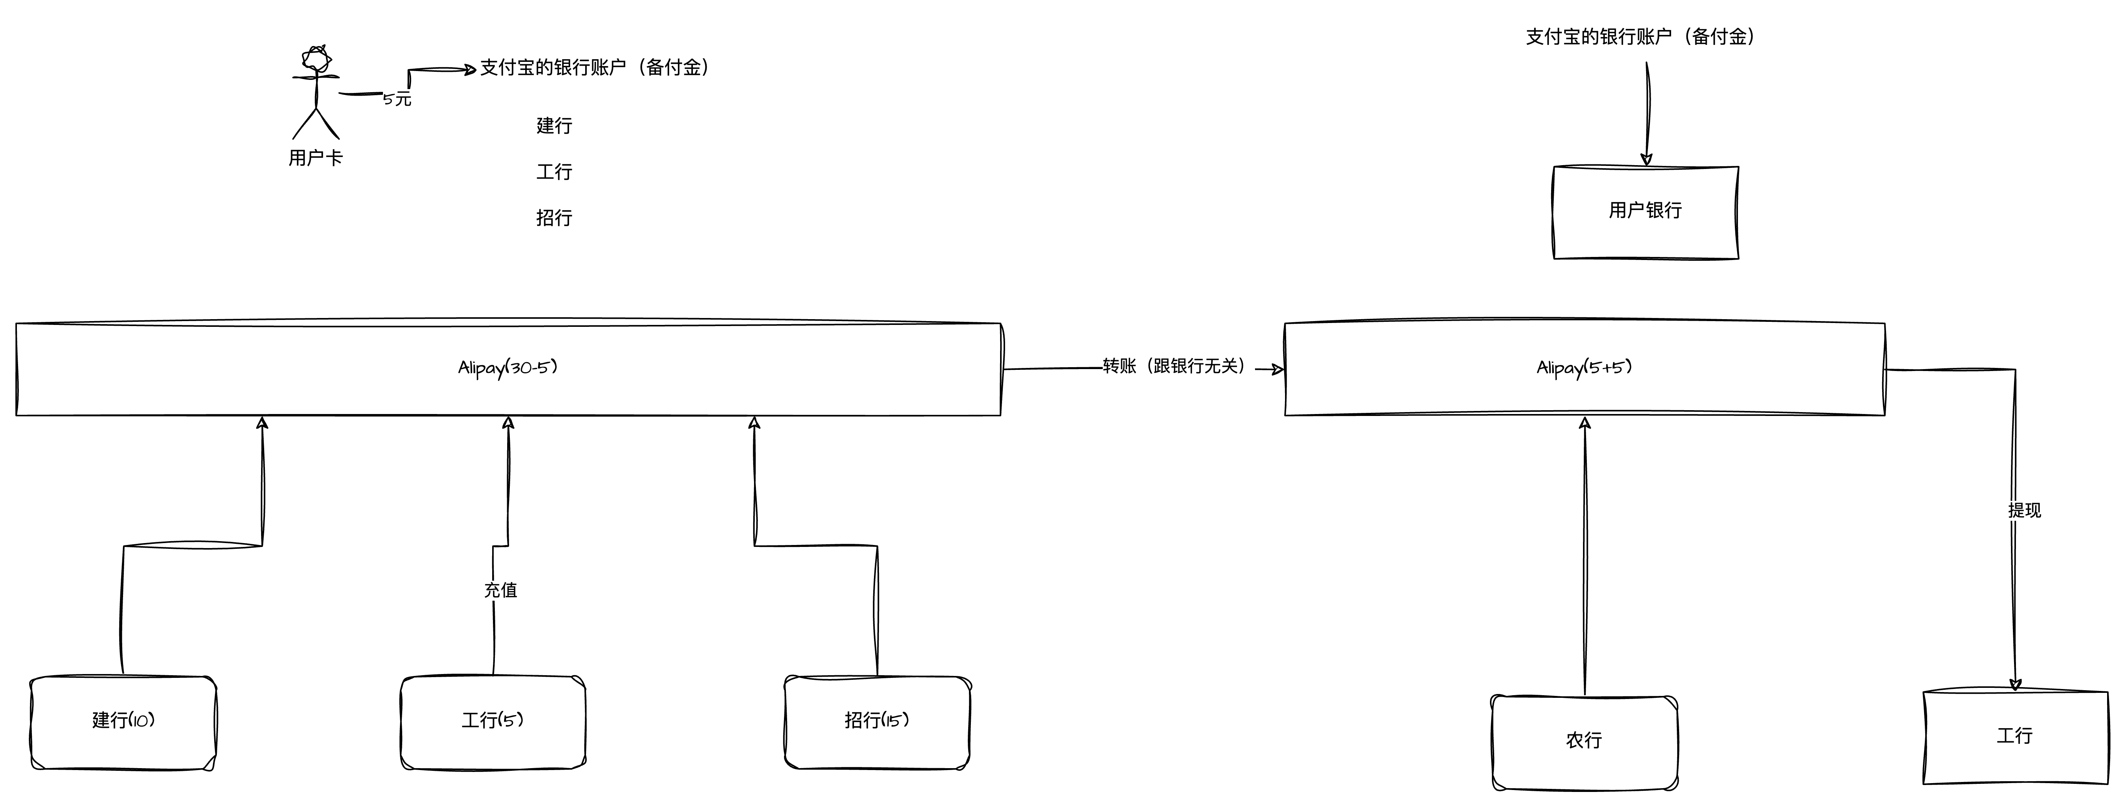

Slide 7
